Slide 1
第8章常用低压电器及继电接触器
控制系统
8.1 常用低压电器
8.2 笼式电动机的直接起动控制
8.3 笼式电动机的正反转控制
8.4 笼式电动机的联锁控制
8.5 行程（限位）控制
8.6 时间控制
8.7 控制电路应用实例

Slide 2
【本章教学目标与要求】
1. 了解常用低压电器的结构、功能和用途;
2. 掌握自锁、互锁的作用和方法;
3. 掌握过载、短路和失压保护的作用和方法；
4. 掌握基本控制环节的组成、作用和工作过程。能读懂简单的控制电路原理图、能设计简单的控制电路。

Slide 3
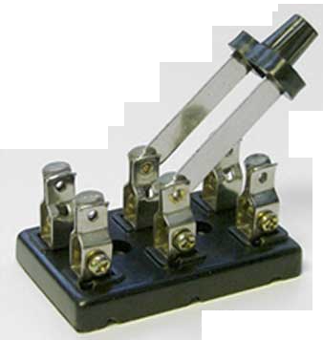
8.1 常用低压电器
8.1.1 手动开关
手动开关是在控制电路中用于不频繁接通或断开电路的开关。
1．刀开关
刀开关俗称闸刀开关，是一种结构最简单、应用最广泛的一种手动电器。主要用于接通和切断长期工作设备的电源及不经常起动及制动、容量小于7.5kW的异步电动机。

Slide 4
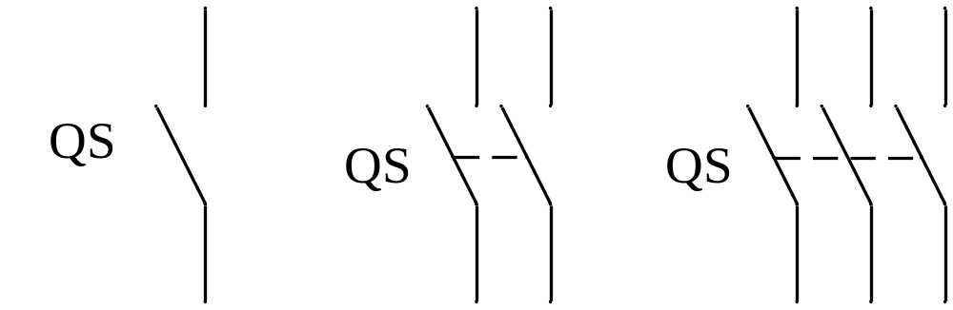
刀开关的图形符号和文字符号
（a）单极 （b）双极 （c）三极

Slide 5
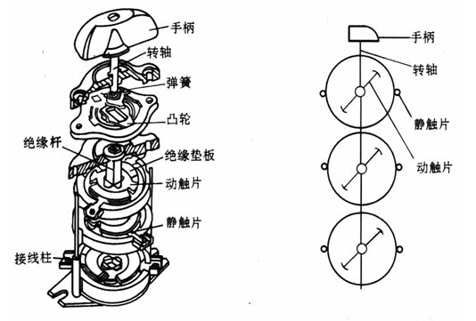
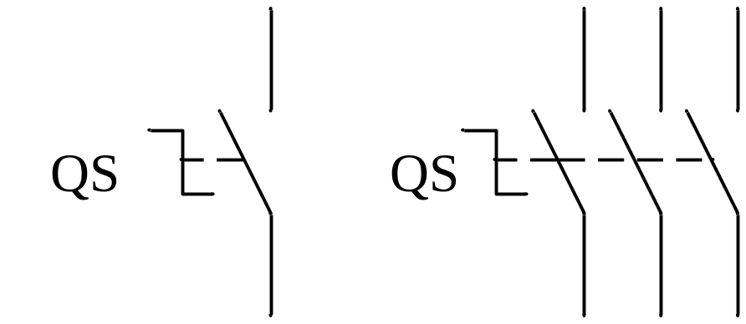
2. 组合开关
组合开关又叫转换开关
组合开关的符号
（a）单极 （b）三极

Slide 6
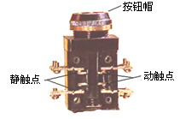
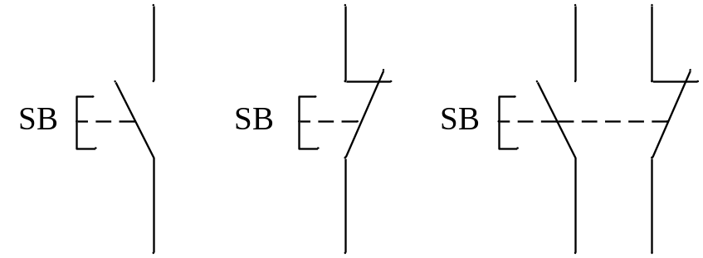
8.1.2 按钮
按钮也称为按键，是一种电闸(或称开关），用来控制机械或程式的某些功能。
按钮的图形符号和文字符号
常开按钮 常闭按钮 复合按钮

Slide 7
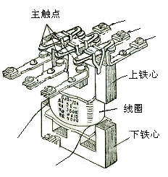
8.1.3 交流接触器
交流接触器是一种自动负荷开关，兼有失压保护作用。
交流接触器由四部分组成
（1）电磁机构
（2）触点系统
（3）灭弧装置
（4）其他部件

Slide 8
接触器的分类
电流种类 | 使用种类 | 典型用途
交流（AC） | AC1 AC2 AC3 AC4 | 无感或微感负载、电阻炉 绕线式电动机的启动和分断 笼型电动机的启动和分断 笼型电动机的启动、反转制动、反向和点动
直流（DC） | DC1 DC2 DC3 | 无感或微感负载、电阻炉 幷励电动机的启动、反接制动、反向和点动 串励电动机的启动、反接制动、反向和点动

Slide 9
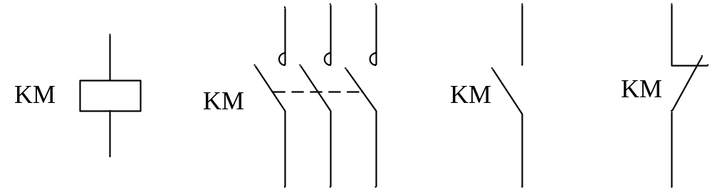
交流接触器的图形符号和文字符号
线圈 主触点 常开辅助触点 常闭辅助触点

Slide 10
接触器的技术参数
（1）额定电压
（2）额定电流 。
（3）线圈的额定电压
（4）接通和分断能力 。
（5）额定操作频率

Slide 11
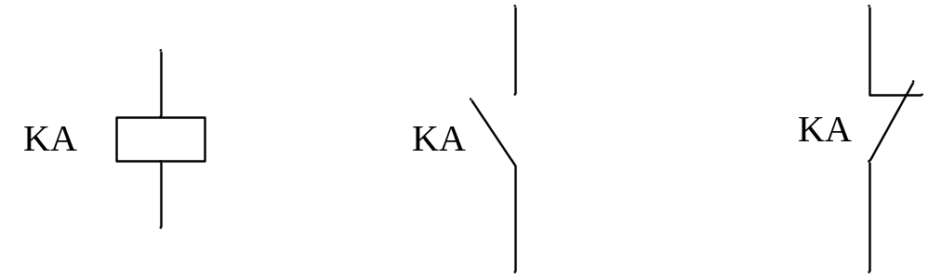
8.1.4 继电器
继电器是根据某种输入信号来接通或断开小电流控制电路，实现远距离控制和保护的自动控制电器。
1．中间继电器
中间继电器用于继电保护与自动控制系统中，以增加触点的数量及容量。 它用于在控制电路中传递中间信号。
线圈 常开触点 常闭触点

Slide 12
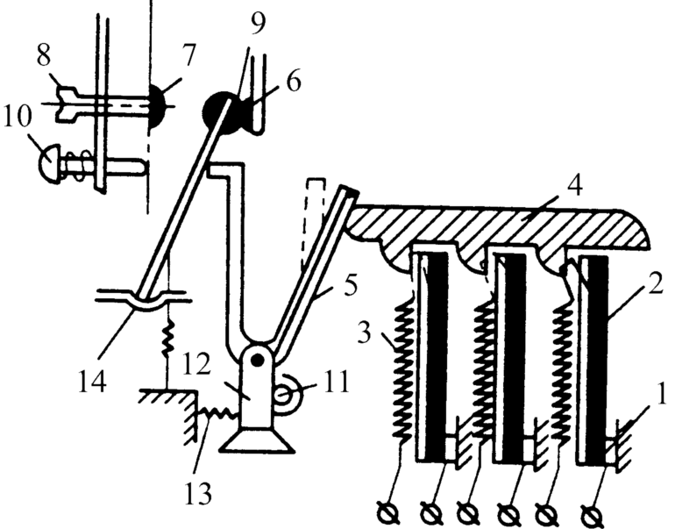
2．热继电器
热继电器是一种电气保护元件。它是利用电流的热效应来推动动作机构使触点闭合或断开的保护电器，主要用于电动机的过载保护、断相保护、电流不平衡保护以及其他电气设备发热状态时的控制。

Slide 13
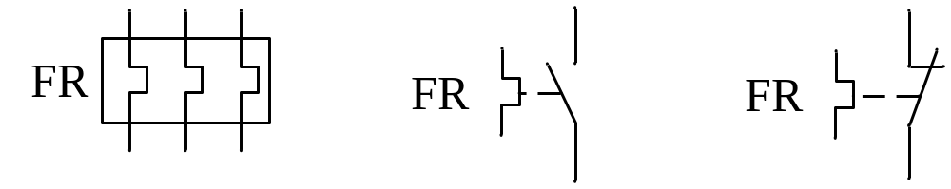
热继电器的图形符号和文字符号
线圈 常开触点 常闭触点

Slide 14
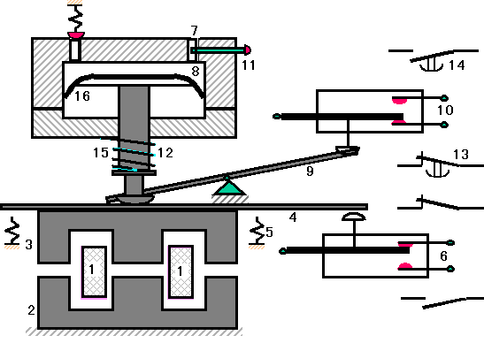
3．时间继电器
时间继电器为感受部分在感测到外界信号变化后，经过一段时间（延时时间）执行机构才动作的继电器。
空气式时间继电器
通电延时型时间继电器的结构原理图

Slide 15
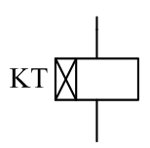
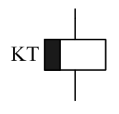
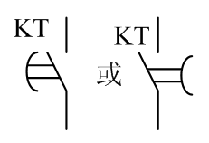
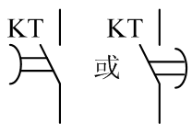
通电延时线圈
断电延时线圈
延时断开瞬时闭合常开触点
瞬时闭合延时断开常开触点

Slide 16
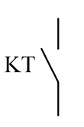
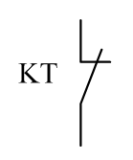
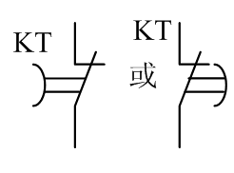
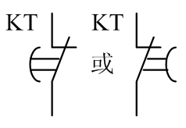
常开触点
常闭触点
瞬时断开延时闭合常闭触点
延时断开瞬时闭合常闭触点

Slide 17
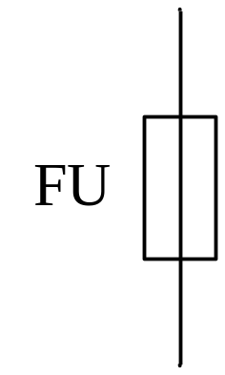
8.1.5 熔断器
熔断器基于电流热效应原理和发热元件热熔断原理设计，具有一定的瞬动特性，用于电路的短路保护和严重过载保护。
熔断器的图形符号和文字符号

Slide 18
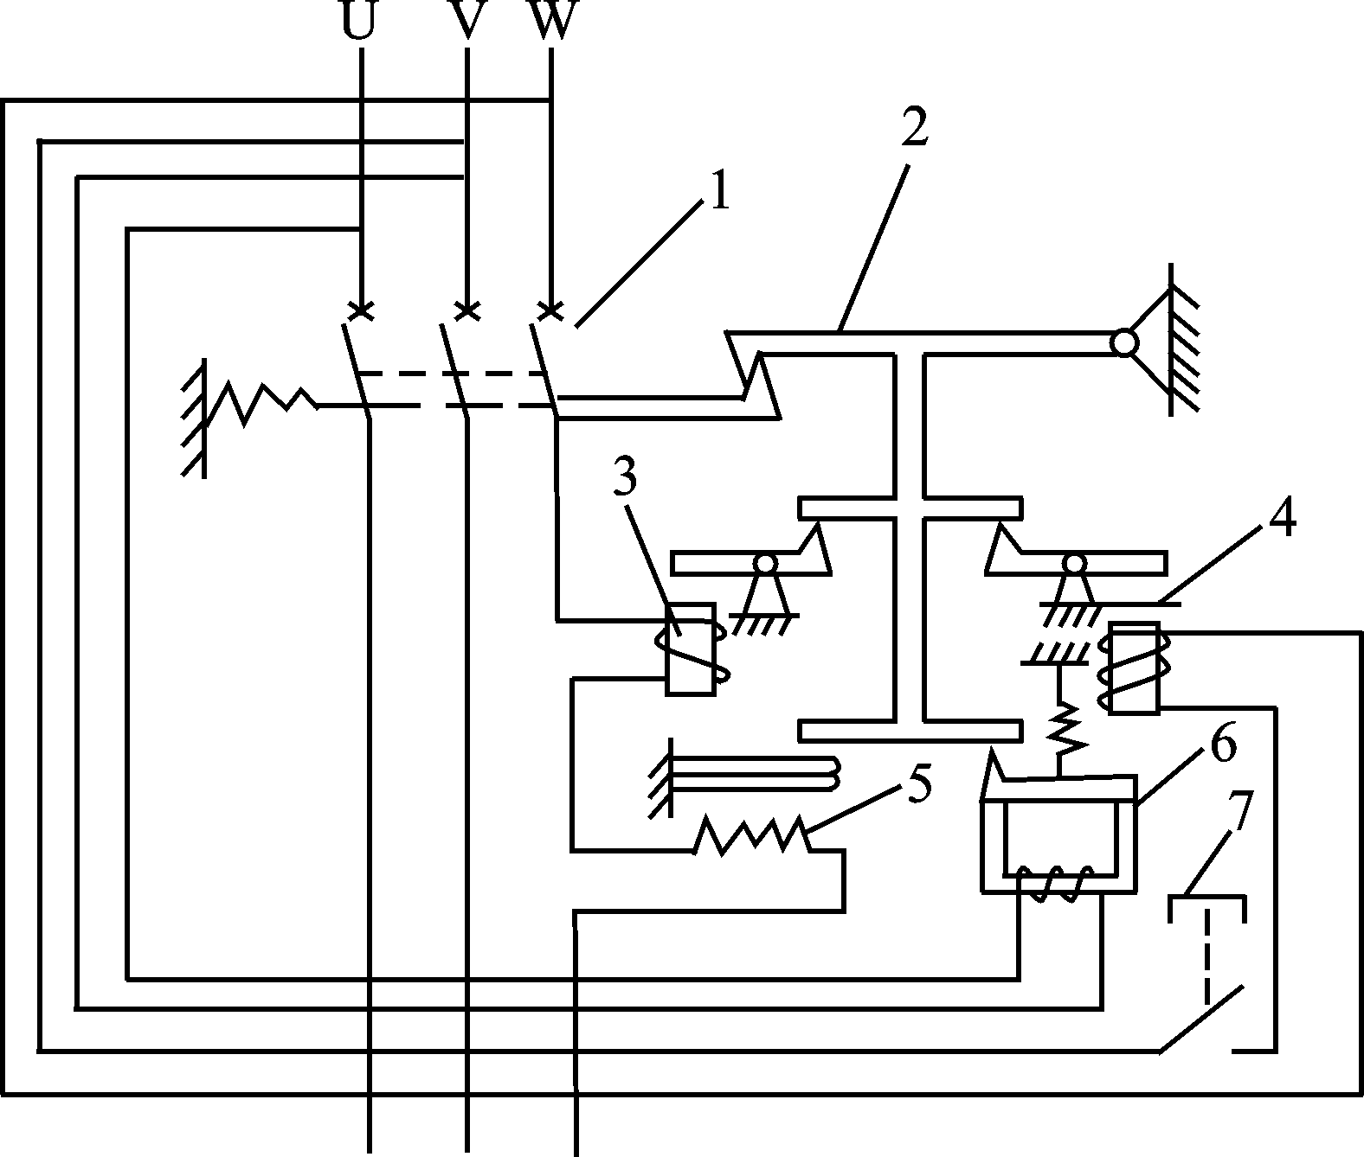
8.1.6 自动开关
自动开关又称为空气开关或断路器，是自动控制电器，兼有保护作用。在控制线路中用作电路的短路、过载和失压(零压或欠压)保护。
自动空气开关工作原理图
1-主触点 2-自由脱扣机构 3-过电流脱扣器4-分励脱扣器 5-热脱扣器 6-欠电压脱扣器 7-停止按钮

Slide 19
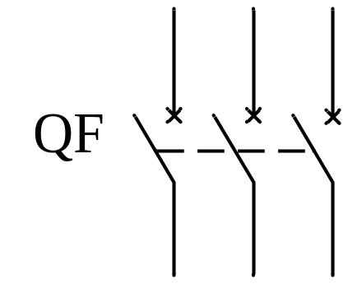
自动开关的图形符号和文字符号

Slide 20
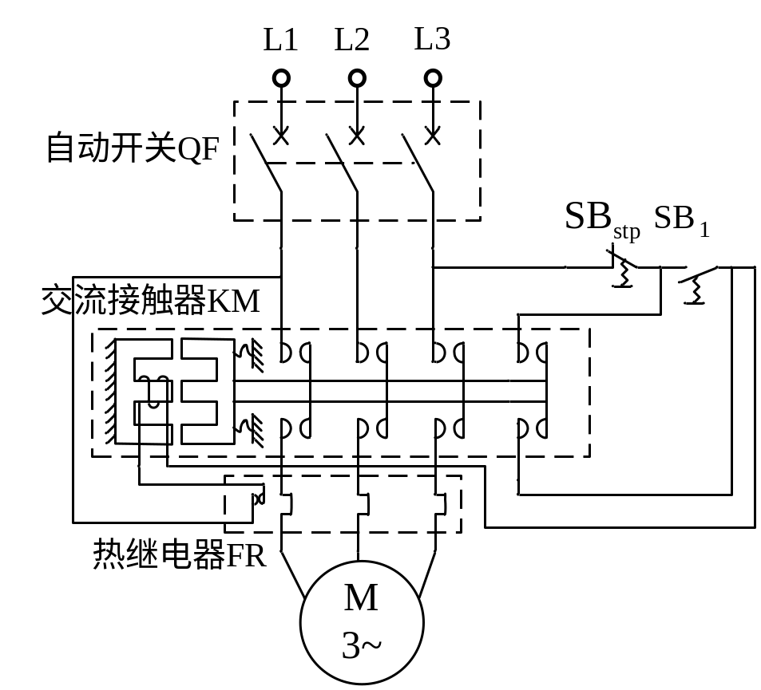
8.2 笼式电动机的直接起动控制
工作原理
笼型电动机直接起动控制线路结构图

Slide 21
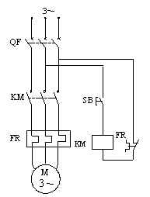
1．电动机的点动控制电路
工作原理

Slide 22
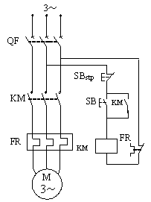
2．电动机的长动控制电路
工作原理

Slide 23
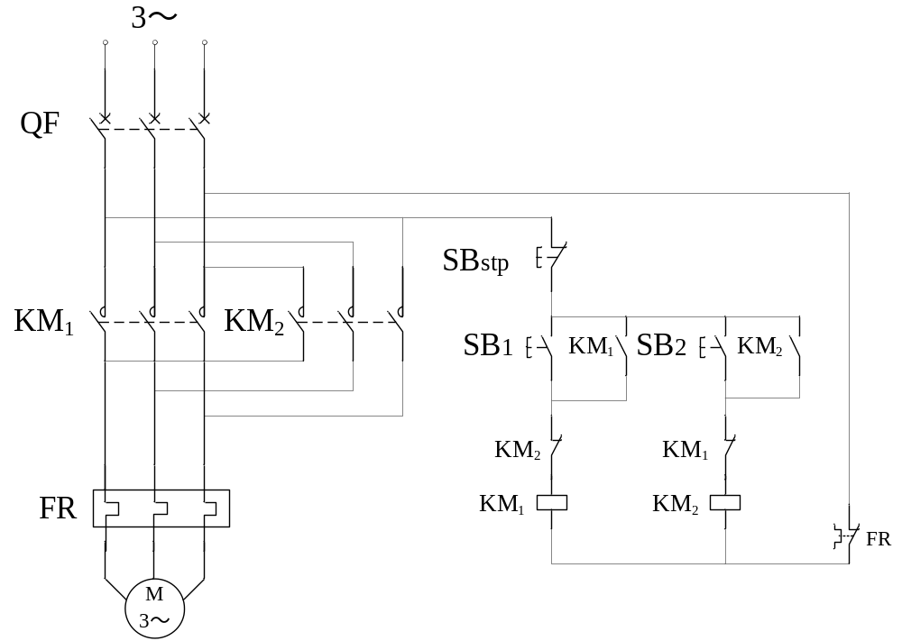
8.3 笼式电动机的正反转控制
工作原理

Slide 24
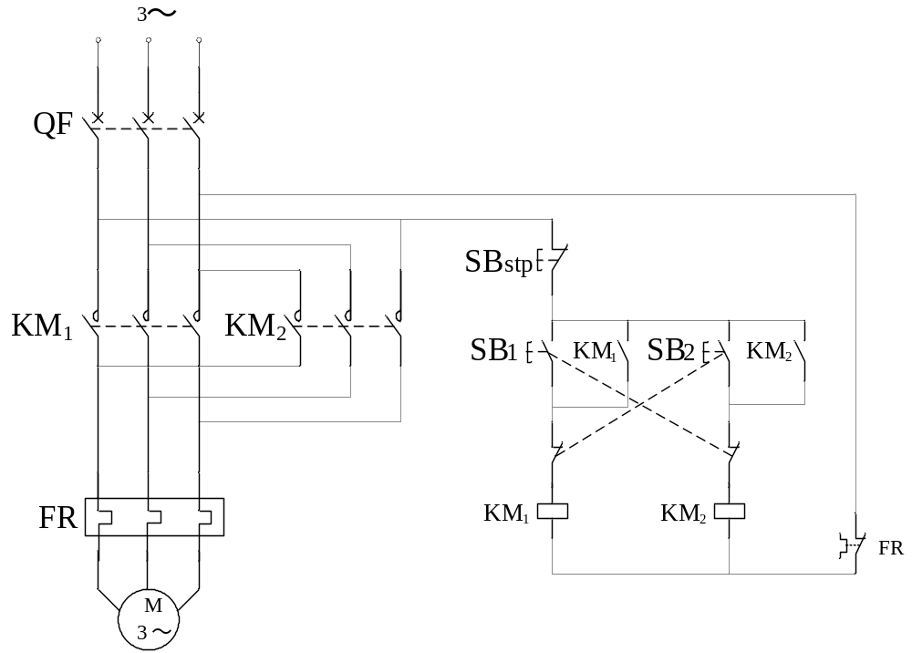
8.4 笼式电动机的联锁控制
工作原理

Slide 25
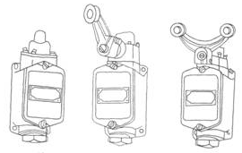
8.5 行程（限位）控制
行程控制，也称为限位控制，就是当运动部件到达一定位置时，利用行程开关进行控制。
行程开关外形图

Slide 26
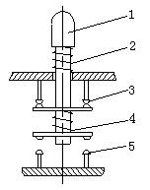
行程开关工作原理图

Slide 27
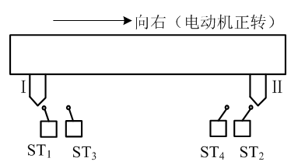
用行程开关控制工作台自动往返

Slide 28
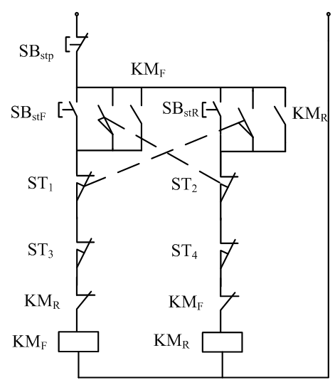
用行程开关控制工作台自动往返的控制线路图

Slide 29
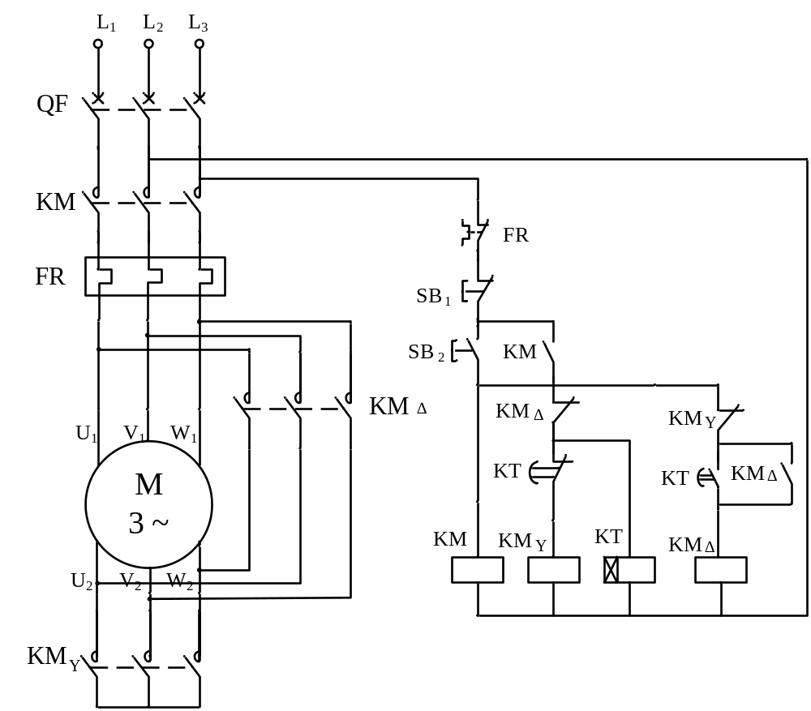
8.6 时间控制
三相笼型异步电动机星形-三角形起动控制电路
工作原理

Slide 30
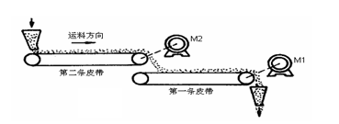
8.7 控制电路应用实例
皮带运输机

Slide 31
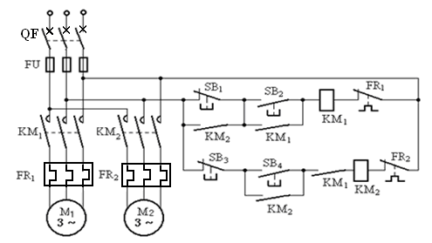

Slide 32
END
Thanks

